Slide 1
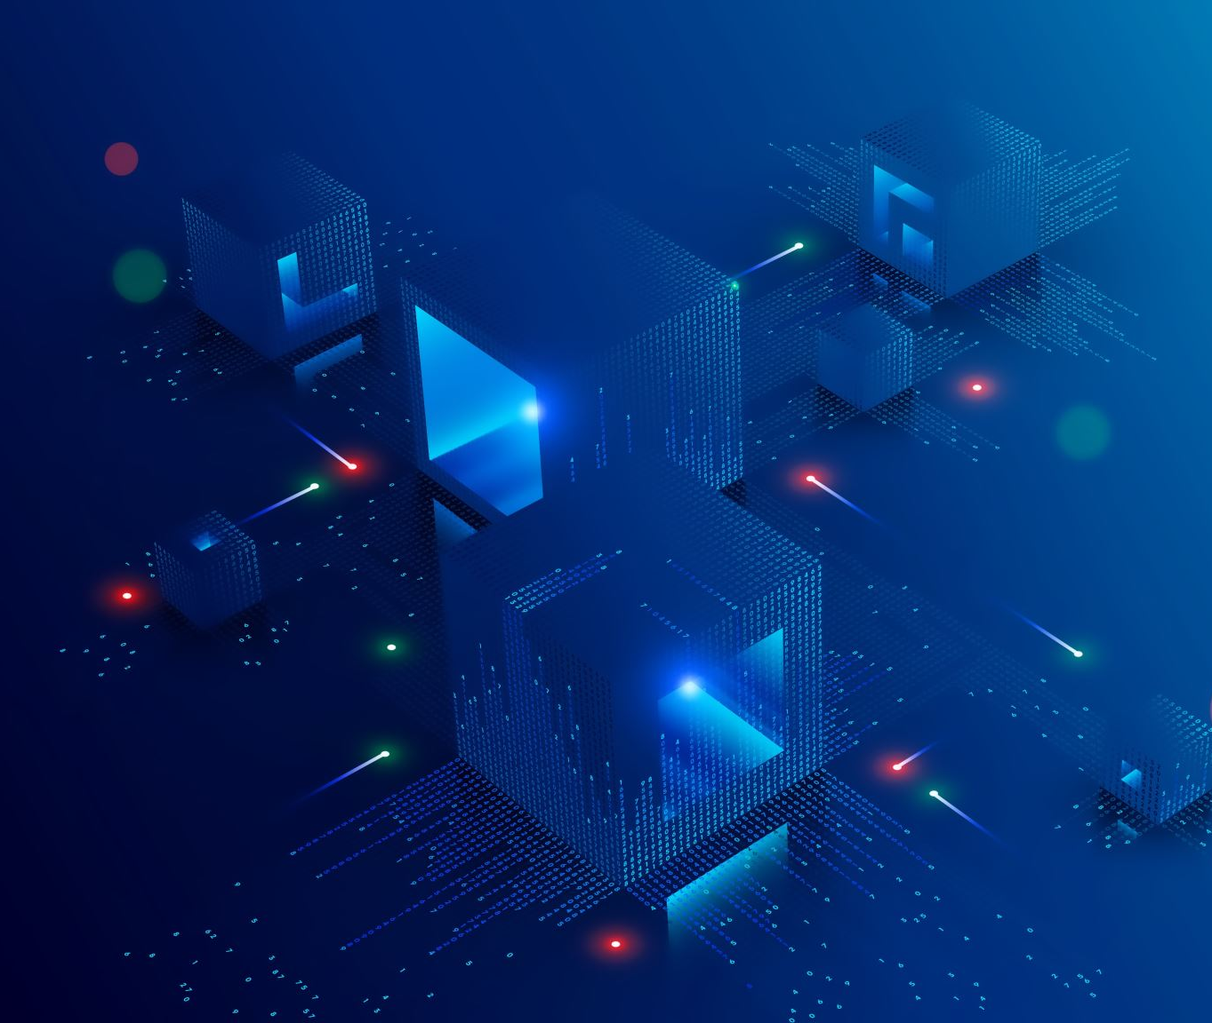
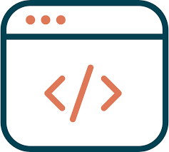
Grundlagen der Webentwicklung

Slide 2

Übersicht
Wie funktioniert das Internet?
Wie sind Webseiten aufgebaut?
Der Browser als Werkzeug

Slide 3
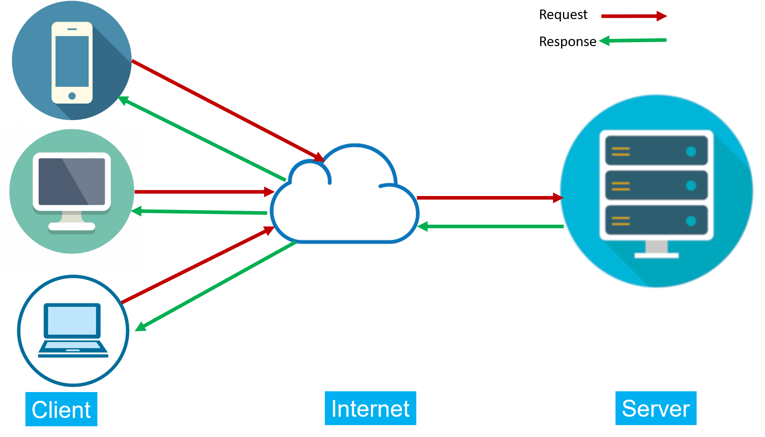
Wie funktioniert das Internet?

Slide 4
Wie funktioniert das Internet?
Webserver: Kontinuierlich aktive Computer, die Anfragen rund um die Uhr bearbeiten und Inhalte an die Clients liefern.
Internet: Glasfaserverbindungen, die die Kommunikation zwischen Servern und Clients ermöglichen. Informationen werden in Form von Lichtimpulsen übertragen.
Clients: Vielfältige Endgeräte wie Computer, Tablets, und Smartphones, die mithilfe eines Browsers auf Inhalte zugreifen, die von Servern bereitgestellt wurden.

Slide 5
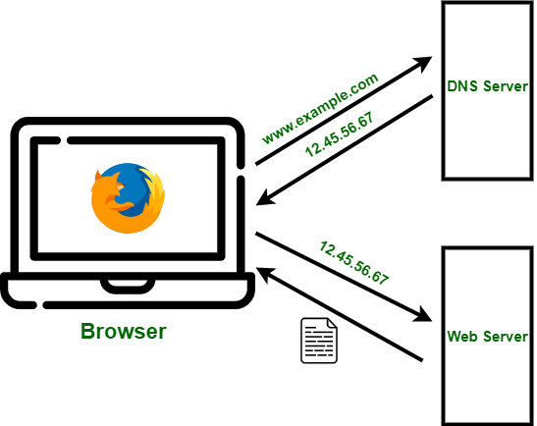
Wie funktioniert das Internet?

Slide 6
Wie funktioniert das Internet?
Browser: Ein Software zum Anzeigen von Webseiten. Er ermöglicht das Surfen im Internet, das Öffnen von Webseiten und das Betrachten von Inhalten wie Text, Bildern und Videos
IP Adresse: Eine eindeutige numerische Kennung für Geräte in einem Netzwerk, die es ermöglicht, Daten zwischen ihnen im Internet zu senden und zu empfangen. https://www.nslookup.io/
DNS Server: Ein Netzwerkdienst, der Domainnamen in IP-Adressen umwandelt, um die Kommunikation im Internet zu ermöglichen, indem er die richtigen Ressourcenlokationen identifizier.

Slide 7
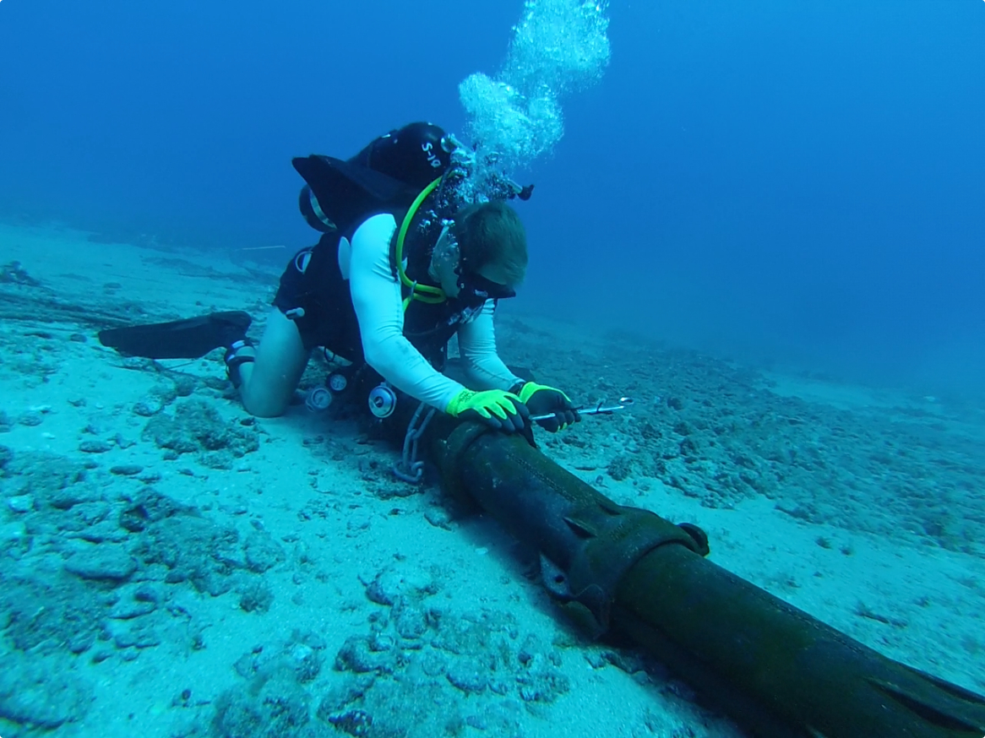

Wie wird interkontinentale Kommunikation realisiert?
https://www.submarinecablemap.com/
https://www.starlink.com/

Slide 8
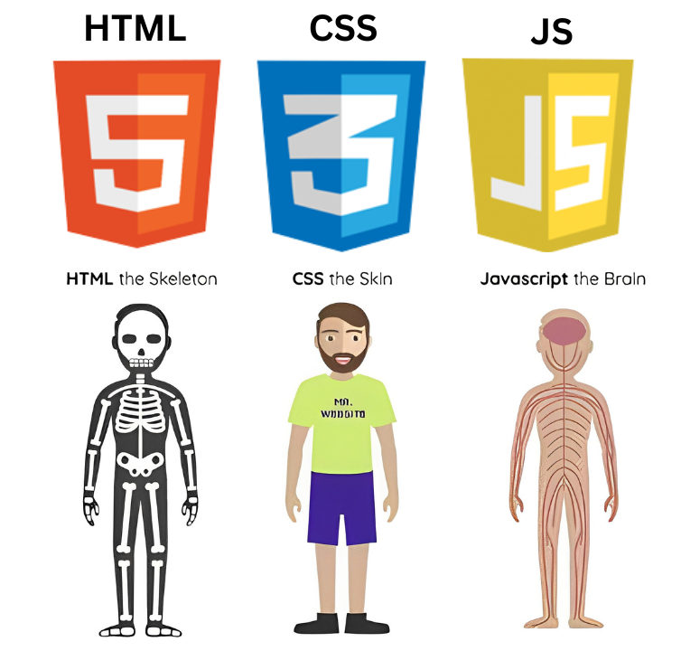
Wie sind Webseiten aufgebaut?

Slide 9
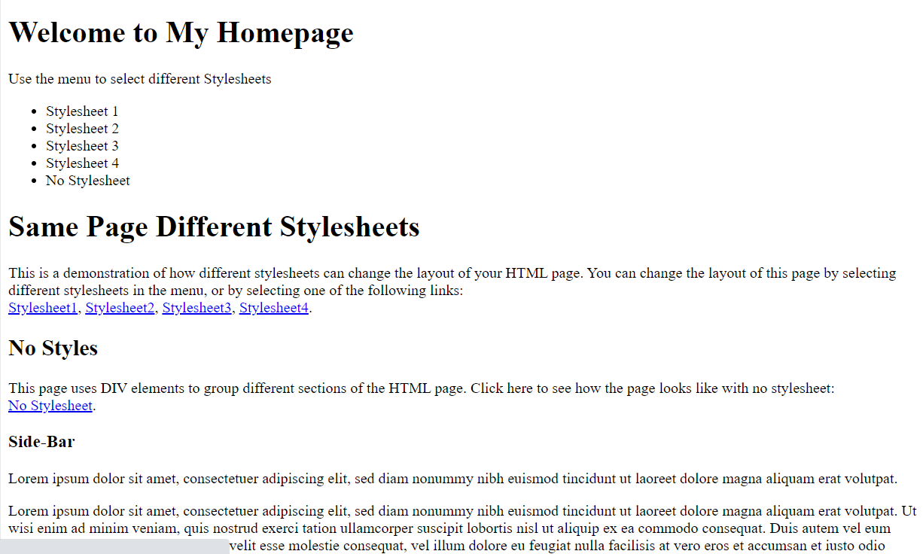
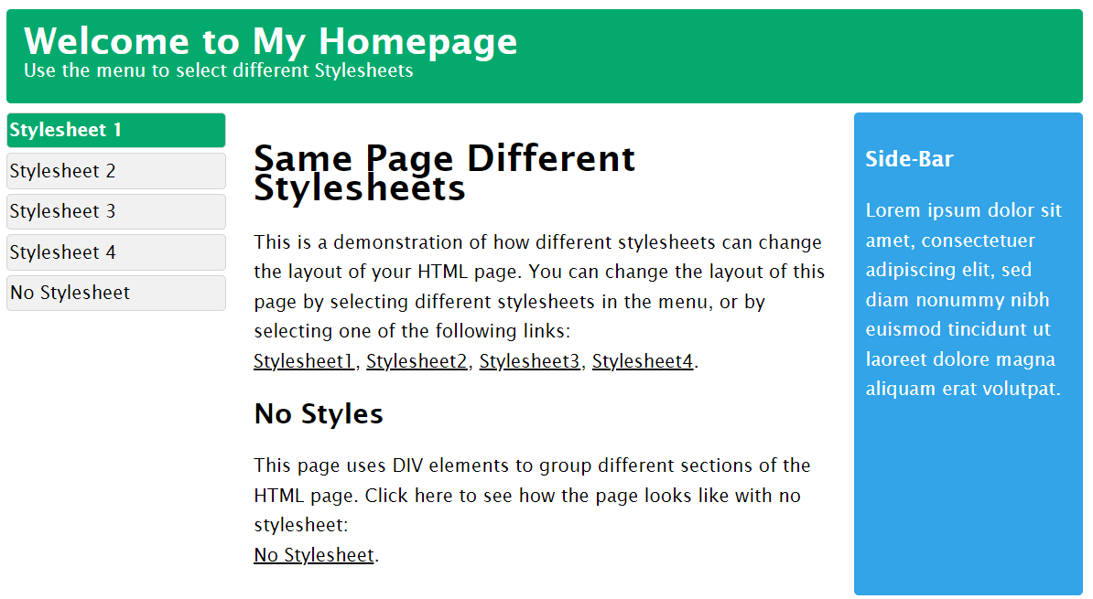
Wie sind Webseiten aufgebaut?
Javascript bringt Funktionalität (Beispiel: Klick auf Button ändert Bild) https://www.w3schools.com/js/js_intro.asp

Slide 10
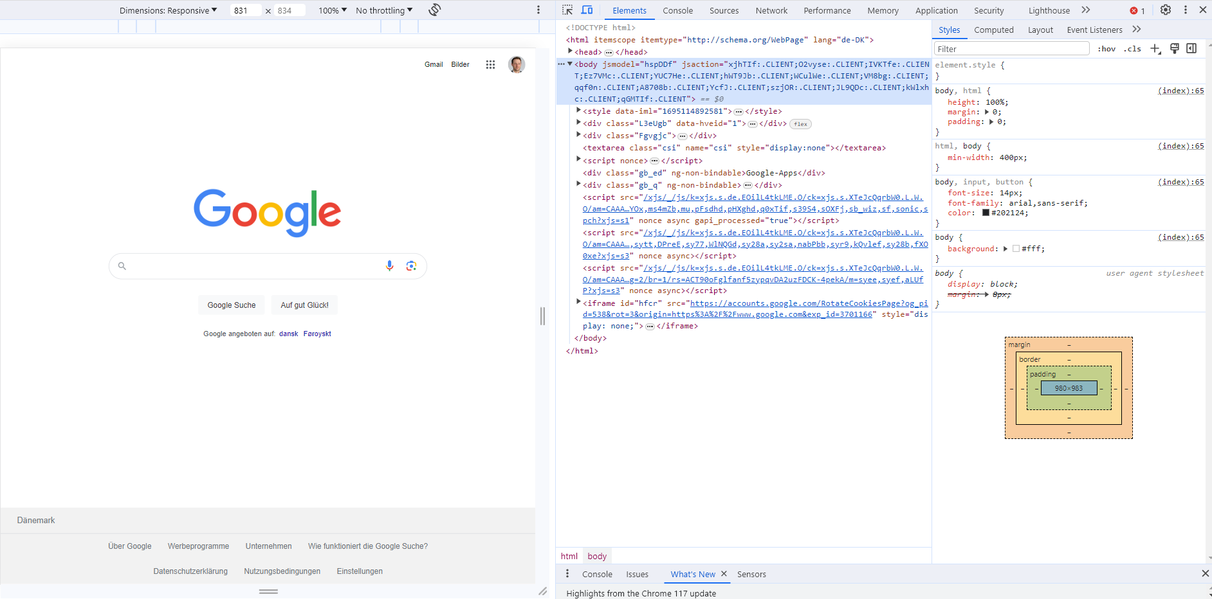
Der Browser als Werkzeug

Slide 11
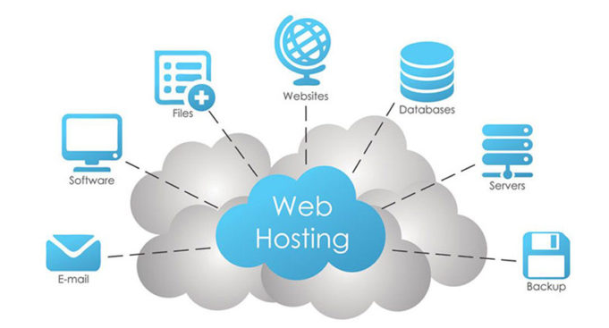
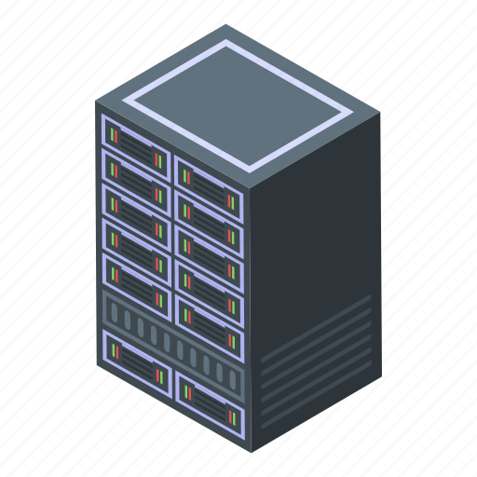
Exkurs: Webseiten betreiben (Hosting)
Eigene Webserver
Hosting Provider

Slide 12

Viel Erfolg beim Entwickeln!

